Slide 1
Day1 Solution
今晚九点，小王唱歌，不见不散。

Slide 2
今晚
简单拓扑排序题。
我们尝试对图拓扑排序，当无法继续加点时，说明剩余的点都是不能操作的，一定会走向一个环。
如果不能操作的点不是正面朝上，那肯定就无解，直接输出-1。
否则我们可以按照拓扑序考虑每个点是否翻转。如果要翻转，那么把他的所有出边到的节点都打上一个翻转tag。
一个点需要被翻转，当且仅当其（正面朝上并有奇数个tag）或（反面朝上并有偶数个tag）。
最后直接统计翻转了多少个点，输出答案即可。
总复杂度O(n+m)。

Slide 3
九点
简单组合计数题。
把每条限制看成一条无向边，连接x,y。（以下均忽略重边）
然后一个排列可以看成若干个有向换构成的图。
要求这个有向图覆盖了所有无向边。
显然，无向边必须是若干个单点，若干个自环，若干条链，若干个简单环。否则无解。
然后分类讨论每个结构的贡献。

Slide 4
九点
一个自环显然啥用没有，直接忽略。
一个简单环显然可以将答案乘2，然后忽略。
每条链我们可以将其缩成一个点，但由于其可以带方向，所以（大多数情况）可以将答案乘2 。
接下来，我们再乘上总点数（单点+链缩成的点）的阶乘即可。
但这样真的没漏掉什么吗？

Slide 5
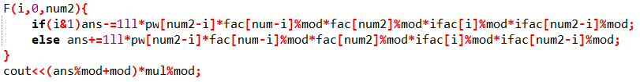
九点
考虑一个长度为2的链。
如果他和其他结构相连，那没有任何问题。
但如果自己连成一个二元环呢？
那它不能将答案乘2！
所以我们还要容斥掉有多少个长度为2的链自己连成了二元环。

Slide 6
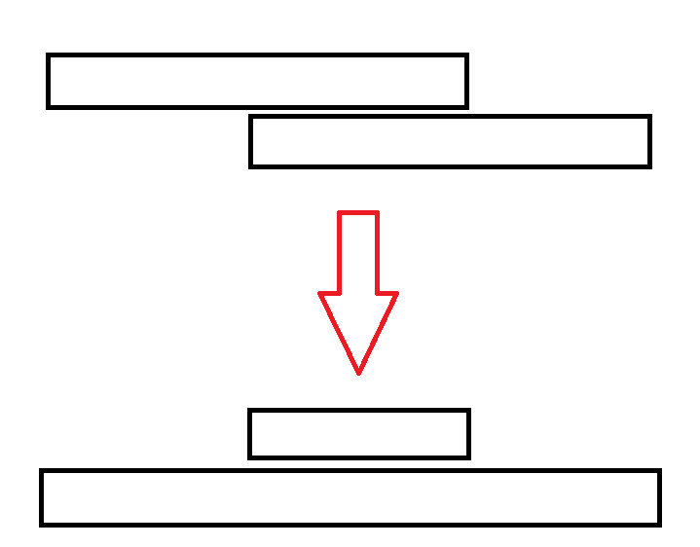
小王
简单数据结构题。
先考虑没有颜色的限制怎么做。
我们可以发现，一定存在一个最优解，使得所有区间要么包含要么无交。（调整见右图）。
那么一个点作为左端点的次数为max(0,a_i-a_{i-1}),右端点max(0,a_i-a_{i+1}) 。
用一个线段树维护即可。

Slide 7
小王
有了颜色限制怎么办？
我们发现每个连续相同颜色段都是独立的。
用一个set维护所有相同连续段，并维护颜色修改覆盖即可。
根据势能分析，修改次数不超过O(n)。
于是这题就做完了，时间复杂度O(nlogn)。
注意实现细节。

Slide 8

唱歌
n=1 时比较经典。
答案为 $\sum_{i=1}^{n}{\left[i is border\right]{26}^{i}}$。
n>1时也比较类似。
这里不方便写，等讲课时直接讲吧。

